Slide 1
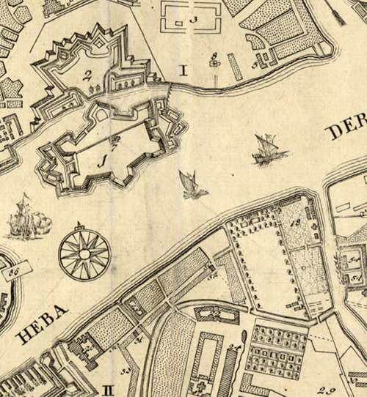
Троицкая
площадь

Slide 2
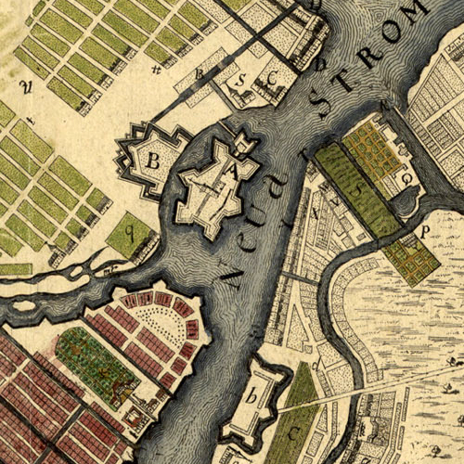

Slide 3
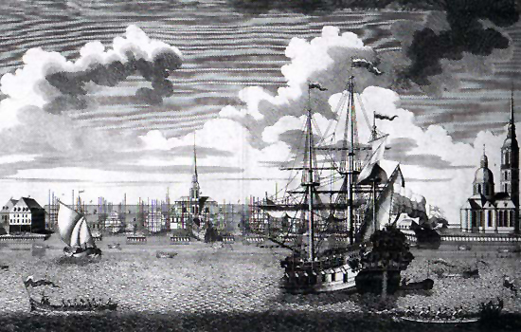
Троицкая площадь – первая площадь и порт Петербурга

Slide 4
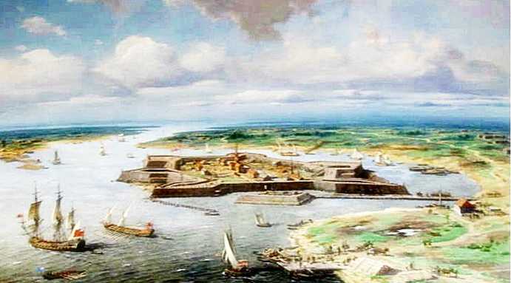
Санкт-Петурбург был основан в День Святой Троицы

Slide 5
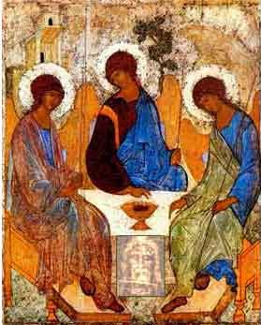
День Святой Троицы
Андрей
Рублёв

Slide 6
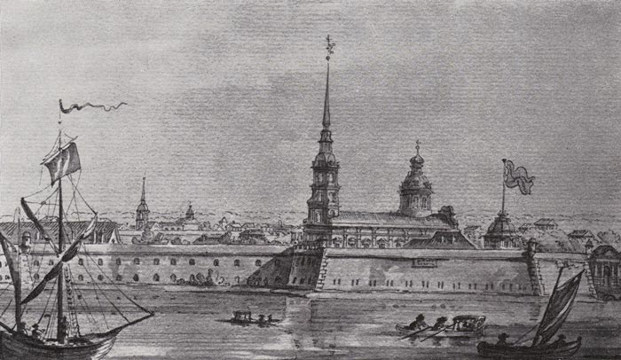
Левая граница площади –
Петропавловская крепость

Slide 7
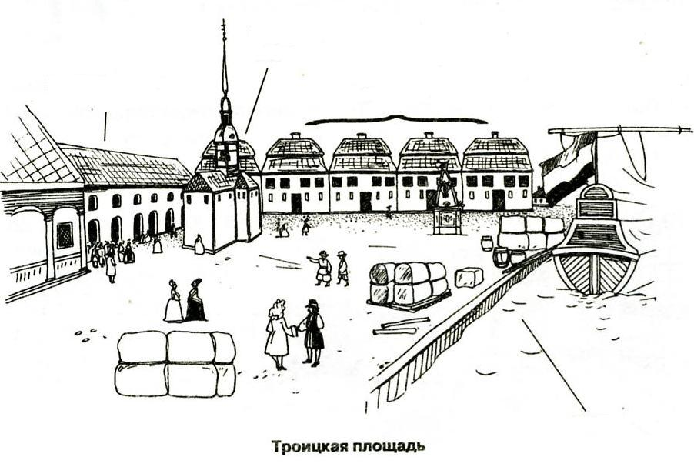
Троицкий собор

Slide 8
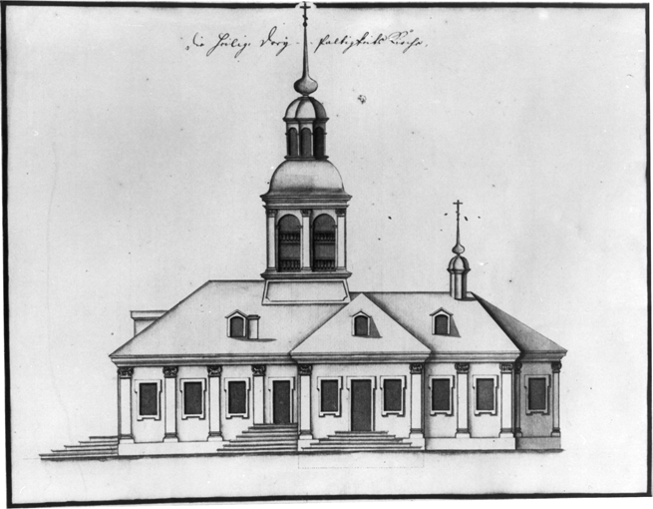
Стиль – петровское барокко

Slide 9
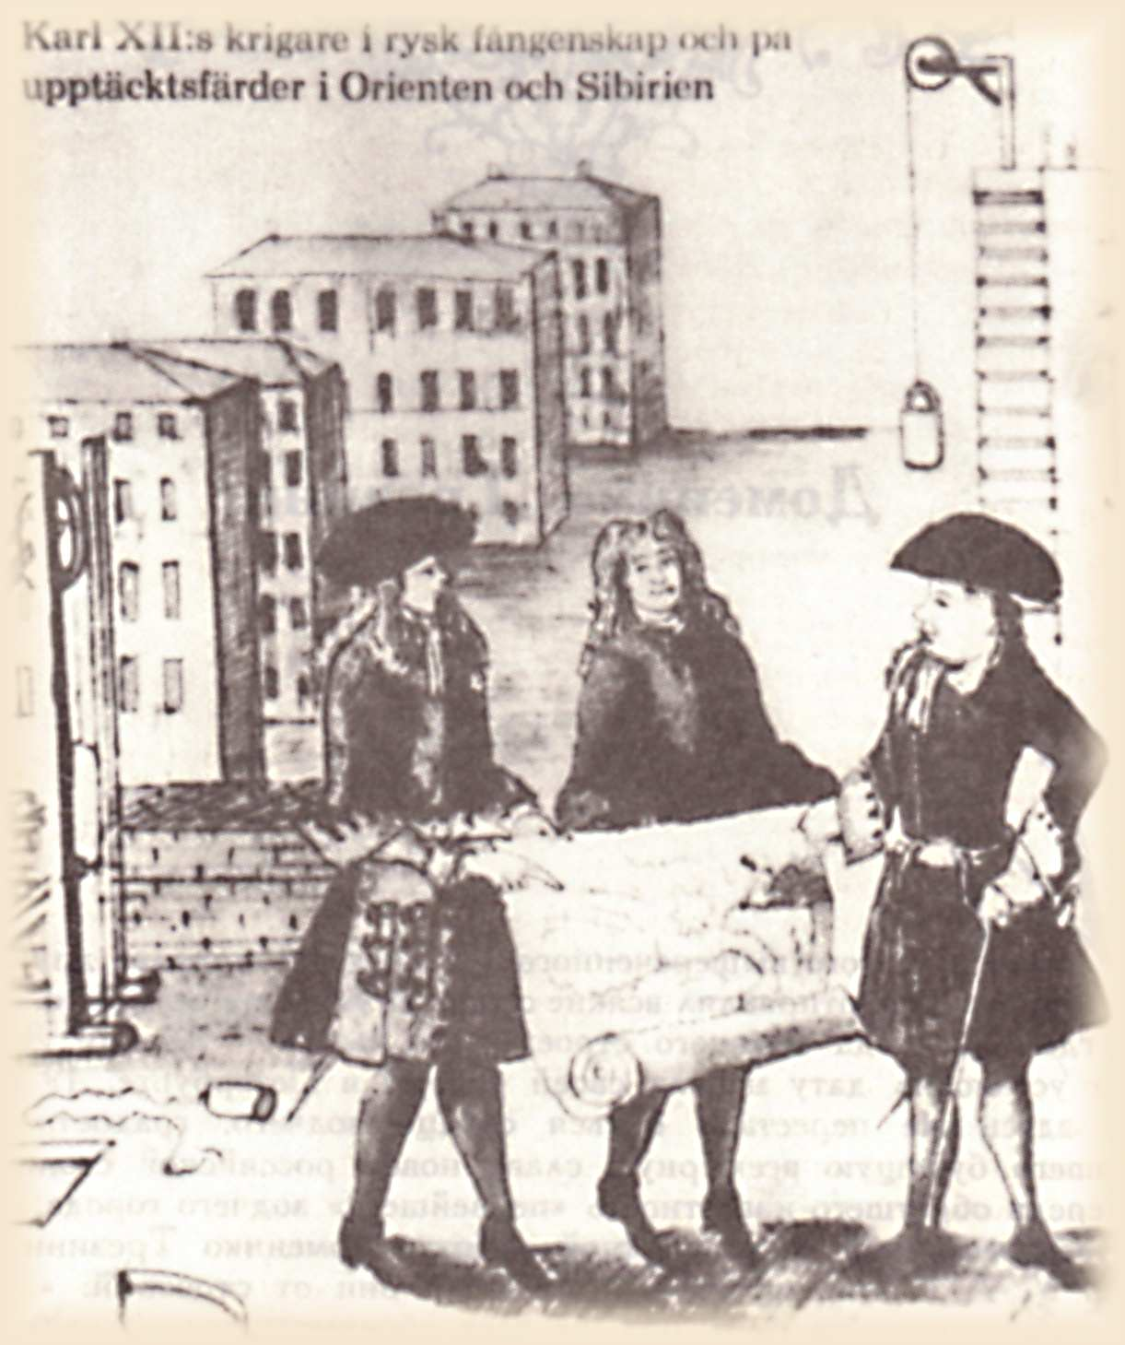
Архитектор
Доменико
Трезини

Slide 10
Троицкий собор
Сенат и Синод
Гостиный двор

Slide 11
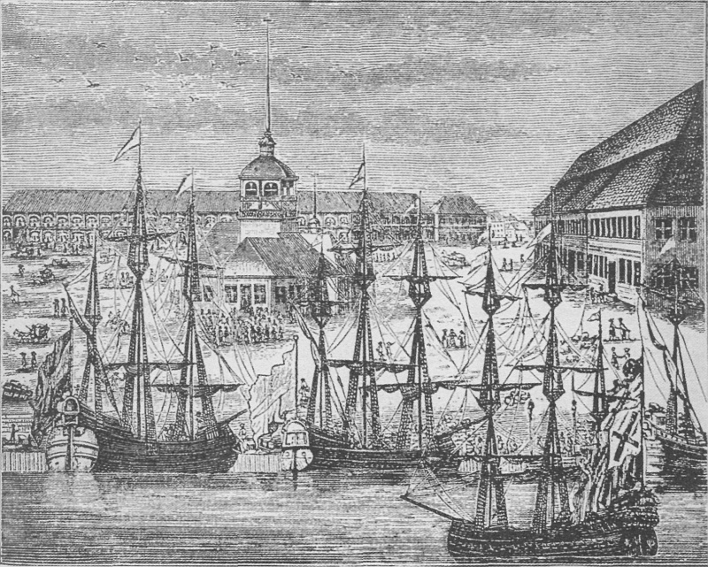

Slide 12
Троицкий собор
Гостиный двор
Сенат и Синод
Рынок
Порт

Slide 13
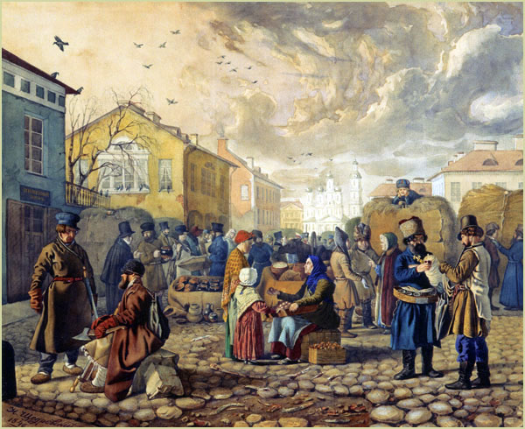

Slide 14
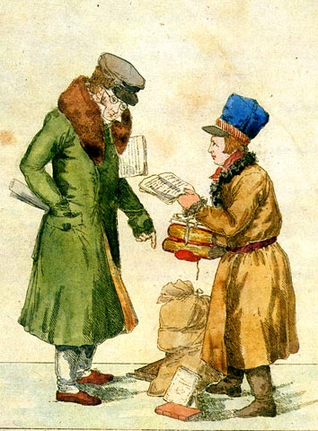
Разносчики, коробейники

Slide 15
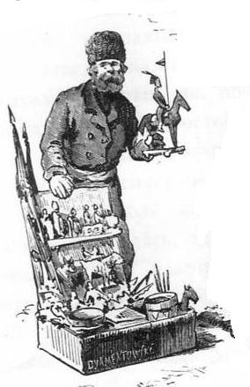
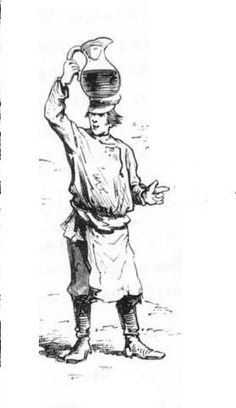

Slide 16
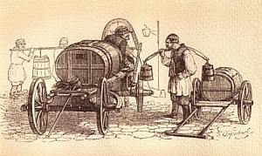

Slide 18
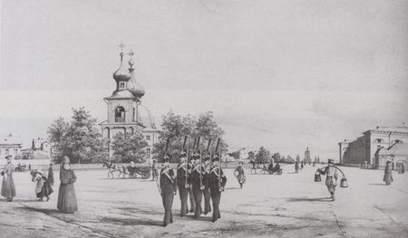

Slide 19
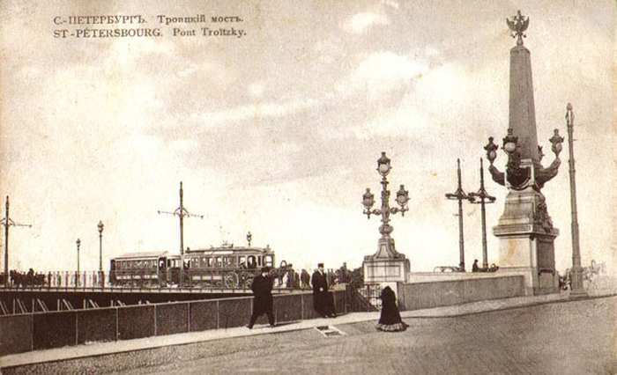
Троицкий мост

Slide 20
Троицкий мост – красивейший из мостов через Неву, был открыт в 1903 году, в день празднования 200-летия Санкт-Петербурга. Строила этот великий мост французская фирма "Батиньоль".Авторы художественного оформления Троицкого моста — Рене Август Патуийар и В. Шаброль. За свою работу они получили орден Почётного легиона.

Slide 21
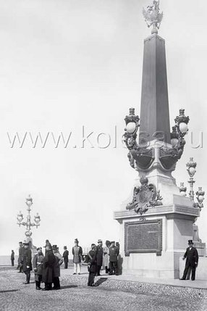
Трёхфонарный – так прозвали мост в народе из-за уникальных фонарей с тремя светильниками

Slide 22
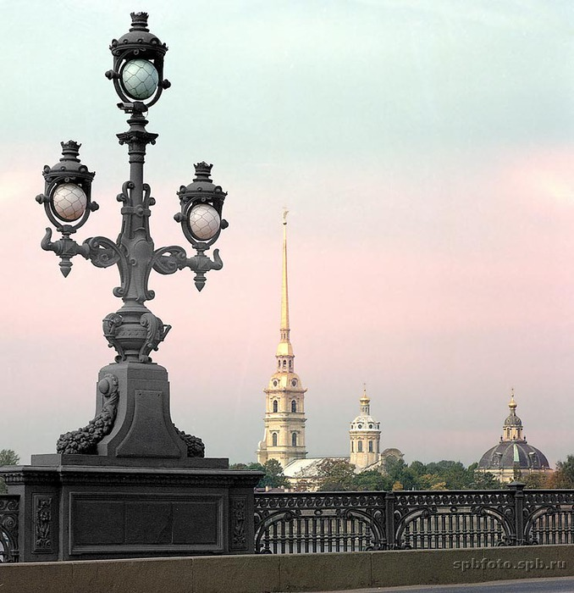
Длина Троицкого моста - 335 м.

Slide 23
